Slide 1
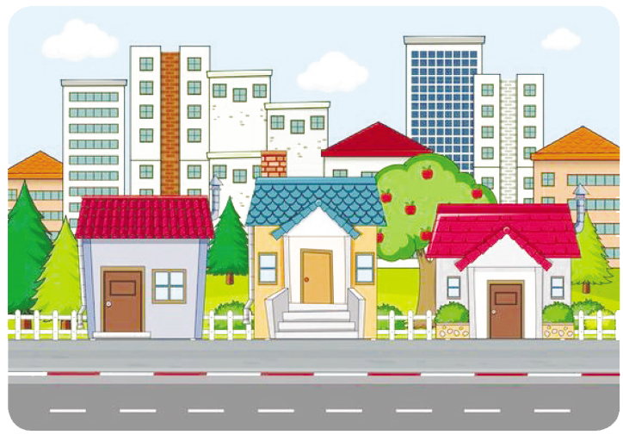
BÀI 13. CUỘC SỐNG ĐÔ THỊ
Chia sẻ về chủ điểm
Kể tên một đô thị ở địa phương (huyện, tỉnh, thành phố) của em.
Gợi ý: Kể tên thị trấn hoặc thành phố thuộc địa phương của mình): thành phố Hải Phòng,...

Slide 2
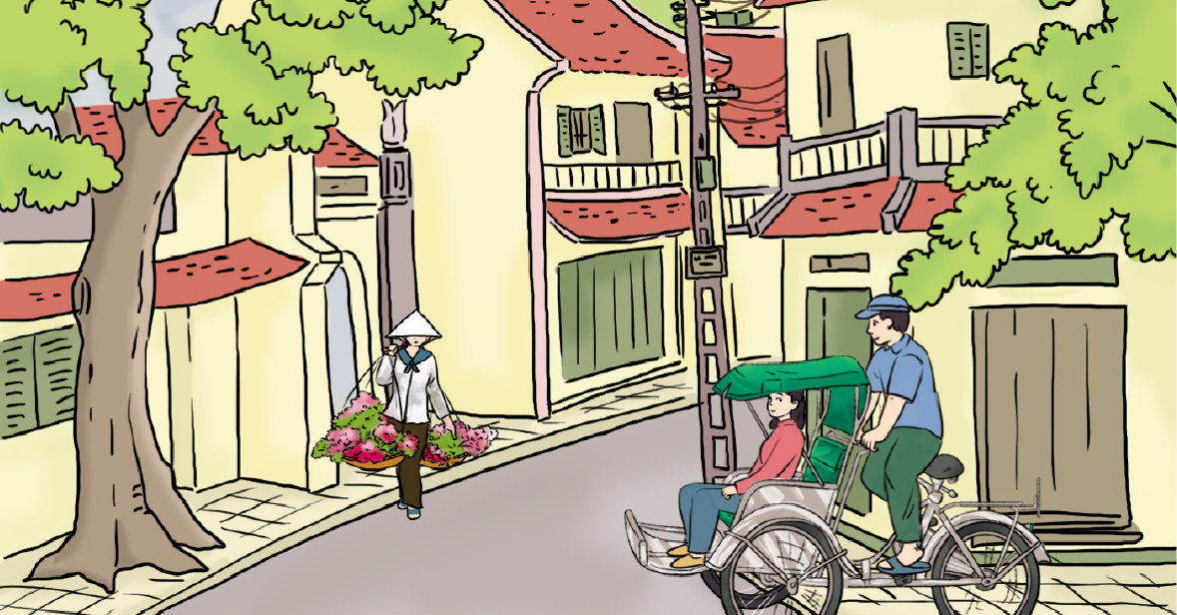
BÀI ĐỌC 1. PHỐ PHƯỜNG HÀ NỘI

Slide 3

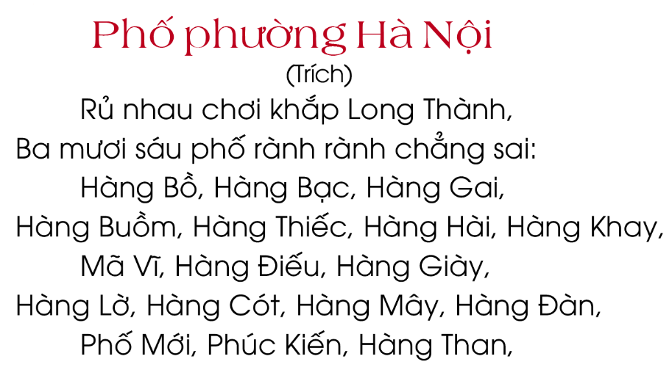
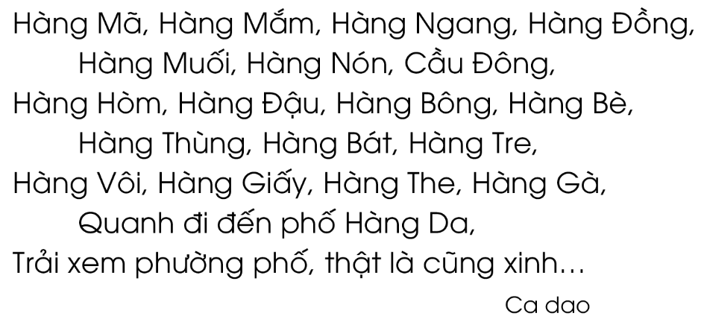
HÌNH THÀNH KIẾN THỨC
1. ĐỌC THÀNH TIẾNG
Giọng đọc
Vui tươi
Tự hào
Tràn đầy tình yêu Hà Nội

Slide 4



1. ĐỌC THÀNH TIẾNG
Cách ngắt nhịp câu thơ
Câu lục: Ngắt nhịp 2 / 4; nhịp 3 / 3; nhịp 2 / 2 / 2
Câu bát: Ngắt nhịp 4 / 4
Rủ nhau / chơi khắp / Long Thành,//
Ba sáu phố phường / rành rành chẳng sai://
Hàng Bồ, / Hàng Bạc, / Hàng Gai,//
Hàng Buồm, / Hàng Thiếc, / Hàng Hài, / Hàng Khay,//

Slide 5




1. ĐỌC THÀNH TIẾNG
Cách phát âm từ địa phương
Ví dụ: Long Thành, rành rành, Hàng Giày, Hàng Lờ, Hàng Nón, thật là,... (miền Bắc);
l – n (long – nong),
Ví dụ: rủ nhau, chẳng sai, Mã Vĩ, Hàng Giày, trải xem, cũng xinh,… (miền Trung, miền Nam)
dấu hỏi – dấu ngã (rủ - rũ)

Slide 6

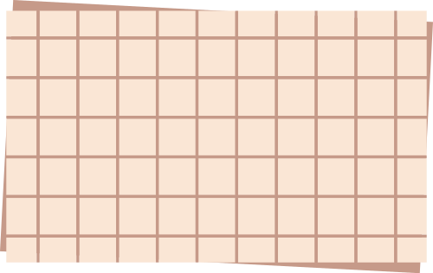
2. ĐỌC HIỂU
Câu 2. Theo bài ca dao, Hà Nội ngày xưa có bao nhiêu phố?
Theo bài ca dao, Hà Nội ngày xưa có 36 phố.

Slide 7
2. ĐỌC HIỂU
Câu 3. Đọc các tên phố, tìm hiểu phố đó ngày xưa chuyên làm hoặc bán mặt hàng gì?
Tên bài cho biết bài ca dao nói về phố phường của Hà Nội xưa.

Slide 8
2. ĐỌC HIỂU
Câu 4. Bài ca dao ghép tên các phố ở Hà Nội thành thơ. Theo em, điều đó có ý nghĩa gì? Chọn ý em thích.
Phố phường Hà Nội là một bài thơ đẹp.
Hà Nội đẹp như một bài thơ
Tác giả rất yêu mến Hà Nội
Một ý khác (nêu ý đó)

Slide 9


2. ĐỌC HIỂU
Đọc các tên phố, chúng ta có thể biết phố đó ngày xưa chuyên làm hoặc bán mặt hàng gì. Ví dụ: phố Hàng Giày trước khi là nơi sinh sống, kinh doanh của nhiều gia đình làm / sửa chữa / buôn bán giày dép; phố Hàng Giấy trước khi có nhiều cửa hàng bán các loại giấy,... Mỗi phố cổ Hà Nội xưa thường bán hoặc sản xuất một loại mặt hàng. Đó cũng là một nét văn hóa rất độc đáo của kinh thành Thăng Long xưa.

Slide 10

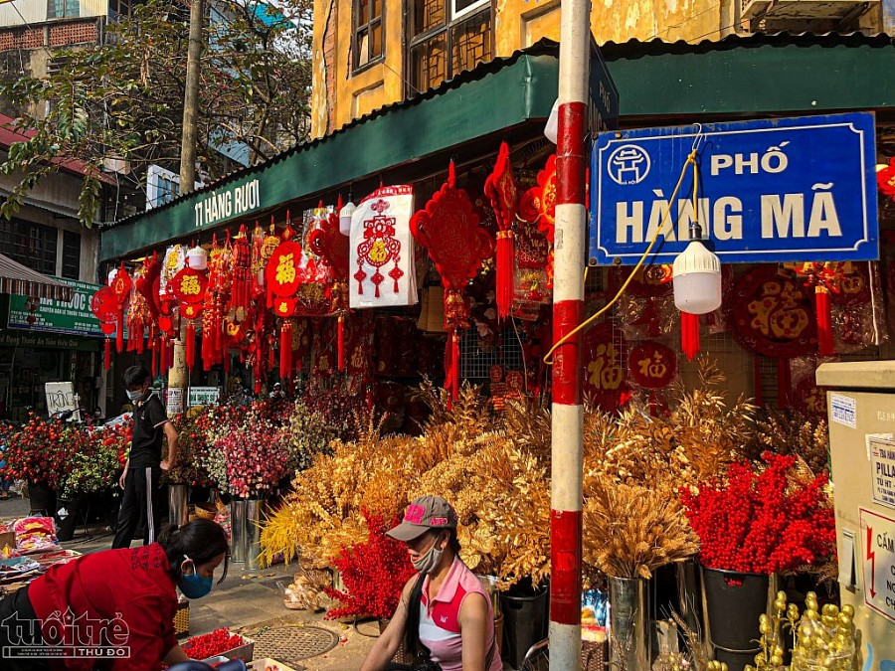
1. Tìm hiểu cách viết hoa tên các phố
Lưu ý: Các phố cổ ở Hà Nội xưa vốn làm hoặc bán một mặt hàng nào đó nên đều gọi bằng từ hàng (giống như cửa hàng) và từ chỉ mặt hàng (VD: bạc, gà, giấy,...). Về sau, mỗi tiếng trở thành một phần của tên phố nên được viết hoa: Hàng Bạc, Hàng Gà, Hàng Giấy,...

Slide 11
2. Thực hành viết tên thành phố ở Việt Nam
Viết tên thành phố ở Việt Nam mà em biết
Hải Phòng
Quảng Ninh
Hà Nội
Đà Nẵng
Vũng Tàu
Cần Thơ

Slide 12
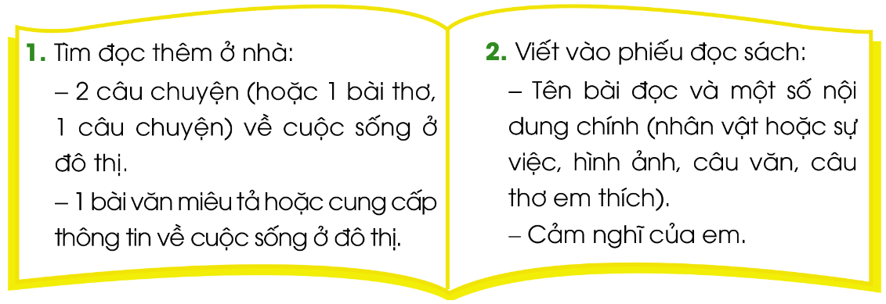













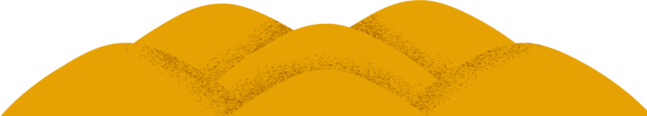

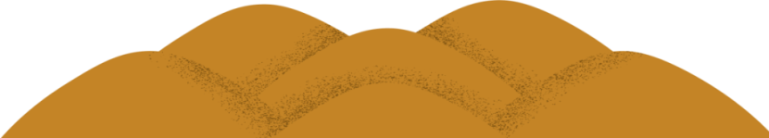
TỰ ĐỌC SÁCH BÁO

Slide 13
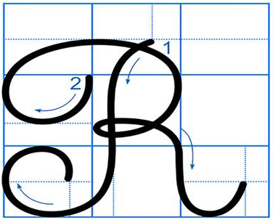
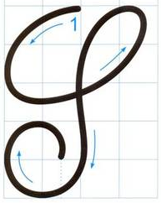
1. Luyện viết chữ R, S trên bảng con
Luyện viết chữ hoa
+ Chữ R có cấu tạo như nào?
+ Chữ S có cấu tạo như nào?

Slide 14


1. Luyện viết chữ R, S trên bảng con
Luyện viết chữ hoa

Slide 15


1. Luyện viết chữ R, S trên bảng con
Luyện viết chữ hoa
Nét 1: Nét móc ngược trái. Phía trên hơi lượn, đầu móc cong vào trong (giống nét 1 ở các chữ hoa B, P).
Nét 2: Là kết hợp của hai nét cơ bản. Bao gồm, nét cong trên và nét móc ngược phải nối liền nhau. Các nét tạo vòng xoắn nhỏ giữa thân chữ.

Slide 16
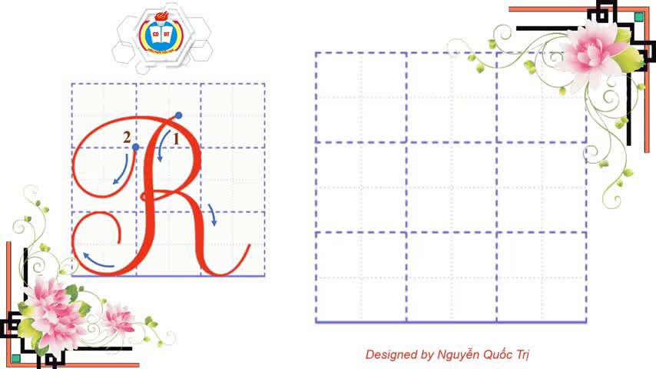
1. Luyện viết chữ R, S trên bảng con
Luyện viết chữ hoa
Video hướng dẫn viết chữ R

Slide 17
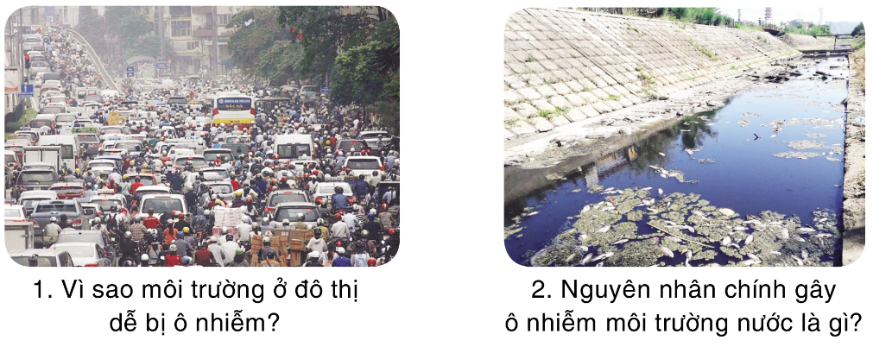
HÌNH THÀNH KIẾN THỨC
1. Nghe thông tin và trả lời câu hỏi

Slide 18
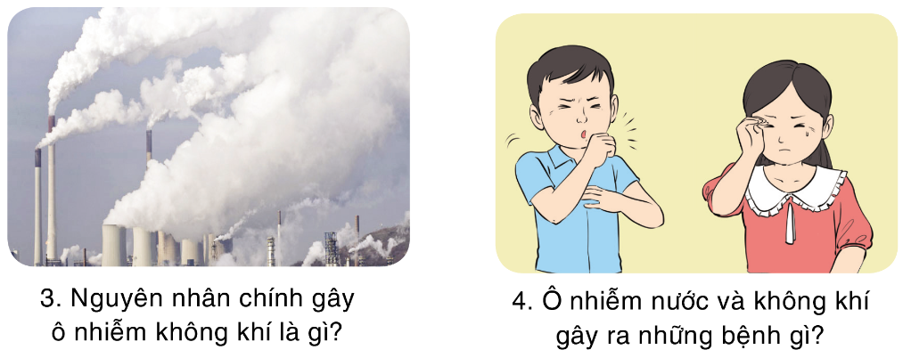
1. Nghe thông tin và trả lời câu hỏi

Slide 19
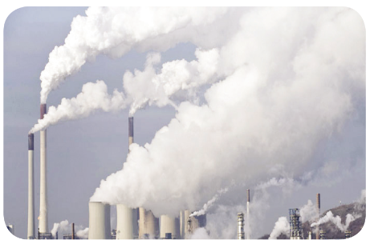
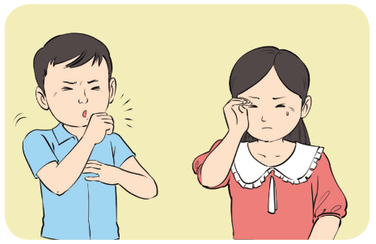
1. Nghe thông tin và trả lời câu hỏi
Không khí bị ô nhiễm chủ yếu là do khí thải từ nhà máy, ô tô, xe máy; do rác thải, nước thải,...
Nước và không khí bị ô nhiễm gây ra cho con người các bệnh về mắt, da, đường hô hấp, đường ruột…

Slide 20
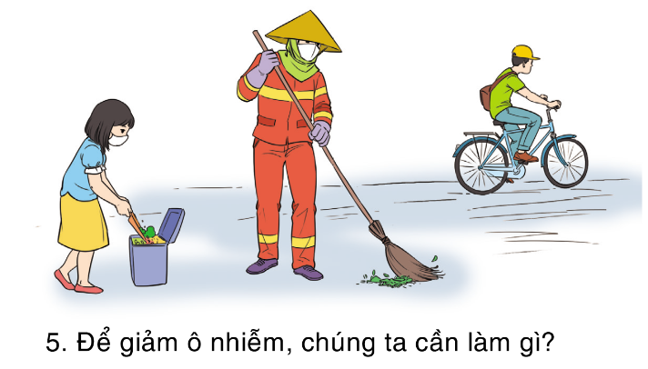
1. Nghe thông tin và trả lời câu hỏi
Cần có biện pháp xử lí nguồn lây ô nhiễm từ nhà máy, bệnh viện, công trình, gia đình…
Cần bỏ rác đúng nơi quy định, lựa chọn phương tiện giao thông công cộng…

Slide 21
CẢM ƠN CÁC EM ĐÃ LẮNG NGHE!

